Slide 1
Ufuk 2020 Marie Skłodowska-Curie Araştırma Programları ve Bursları
Tuğba ARSLAN KANTARCIOĞLU
Marie Skłodowska-Curie Ulusal Uzmanı ve Ulusal İrtibat Noktası

Slide 2
Bilgi Günü Gündemi
Marie S. Curie Alanı Genel Bilgisi
Marie S. Curie Araştırma Bursları
Bireysel Burslar (Individual Fellowships)
Marie S. Curie Araştırma Programları
Araştırma ve Yenilikçilik Değişim Programı (RISE)
Yenilikçi Eğitim Ağları (ITN)
Burs Programlarına Ek Destek Programı (COFUND)
Başvuru ve Değerlendirme Süreci

Slide 3
Marie S. Curie Araştırma Programları ve Bursları
Hedef:
Avrupa’yı ve Türkiye’yi tüm araştırmacılar için cazibe merkezi haline getirmek,
Ar-Ge insan kaynağı gelişimine katkıda bulunmak,
Uluslararası ve Sektörler arası araştırmacı dolaşımını sağlamak
Polonya Asıllı Fransız
Fizikçi ve Kimyacı
Notes:
Nobel Prize Physics 1903 and Chemistry 1911

Slide 4
Tüm Çağrılar için Ortak Yönler
1. Her Araştırma Alanına
Açık Çağrılar
Kimya
Sosyal Bilimler
Ekonomi
Mühendislik
Çevre
Yaşam Bilimleri
Matematik
Fizik
2. Uluslararası Dolaşım

Slide 5
Marie Curie Terminolojisi
Başlangıç Seviyesindeki Araştırmacı
Deneyimli Araştırmacı
AB Üye Ülkesi
Asosye Ülke
Üçüncü Ülke
Tam Zaman Eşdeğer Araştırma Deneyimi

Slide 6
Marie Skłodowska-Curie Araştırma Bursları (Individual Fellowships - IF)

Slide 7
Bireysel Burslar (Individual Fellowships - IF)
Akademik kuruluşlar ve akademik olmayan kuruluşlar (sanayi gibi) ev sahipliği yapabilir
Araştırmacılar sektörler arası dolaşım yapabilir.
Deneyimli Araştırmacılar başvurabilir (Doktora derecesini almış ya da en az 4 yıl araştırma deneyimine sahip)
Çağrı Bütçesi: 215 m.€
(27 m € Global Burslar için)
Çağrı Açılış: 12 Mart 2015
Çağrı Kapanış:10 Eylül 2015
3 şekilde dolaşım mümkündür:
Avrupa içinde
Avrupa’ya geliş şeklinde
Avrupa dışına gidiş şeklinde

Slide 8
Avrupa Bursları (European Fellowships)
Avrupa Bursları (EF)
AB Üye/ Asosye Ülkedeki
1 Kurum
Dünyadaki
1 Araştırmacı
Standart Panel
Kariyere Geri Dönüş Paneli
Ülkesine Geri Dönüş Paneli

Slide 9
Avrupa Bursları (European Fellowships)
Araştırmalarına Avrupa’da devam etmek isteyen araştırmacıların başvurularına uygundur. Kurumlar bu burs ile yurtdışından (herhangi bir ülkeden) araştırmacı davet edebilir.
Deneyimli Araştırmacı
(Doktoralı ya da en az 4 yıl TZE Deneyimli)
Standart Panel
12-24 ay süreli burs
Yaş sınırı ve milliyet sınırı yok
Son başvuru tarihi itibariyle gidilecek ülkede son 3 yılda 12 aydan fazla bulunmamış olma şartı var

Slide 10
Avrupa Bursları (European Fellowships) - CAR
Doğum izni, araştırma dışı çalışmalar vb. sebeplerle kariyerine ara vermiş araştırmacıların dezavantajlı duruma düşme ihtimaline karşılık bu panel oluşturulmuştur
Deneyimli Araştırmacı
(Doktoralı ya da en az 4 yıl TZE Deneyimli)
Kariyere Geri Dönüş Paneli (CAR)
12-24 ay süreli burs
Yaş sınırı ve milliyet sınırı yok
- Çağrı kapanış tarihi itibariyle son 12 aydır araştırmalarına ara vermiş olmak;
- Son 5 yılda 36 aydan fazla TR’de bulunmamış olmak

Slide 11
Avrupa Bursları (European Fellowships) - RI
Avrupa dışındaki ülkelerden Türkiye’ye geri dönüş yapmak isteyen araştırmacıların başvurularına uygundur.
Deneyimli Araştırmacı
(Doktoralı ya da en az 4 yıl TZE Deneyimli)
Ülkesine Geri Dönüş Paneli (RI)
12-24 ay süreli burs
Yaş sınırı yok ve milliyet sınırı VAR!
Son 5 yılda 36 aydan fazla TR’de bulunmamış olmak
AB üye/Asosye ülke vatandaşı olmak, ya da
en az 5 yıl araştırma amaçlı bu ülkelerde ikamet etmiş olmak
Notes:
Geri dönüş için başvuran araştırmacının bir AB üye/asosiye ülke vatandaşı olması ya da en az 5 yıl araştırma amaçlı bu ülkelerde ikamet etmiş olması gerekmektedir.

Slide 12
Global Burslar (Global Fellowships)
Üçüncü Ülkelerden
1 Kurum
1 Araştırmacı
AB Üye/ Asosye Ülkedeki
1 Kurum
Sadece Standart Panel
Mecburi Geri Dönüş süresince de destek mevcut
Geri Dönülecek Kuruluş başvuru aşamasında
belli olmalı
Global Burslar
1 araştırmacı

Slide 13
Avrupa Bursları (European Fellowships)
Türkiye’deki araştırmacıların Amerika, Kanada, Japonya gibi Avrupa dışındaki ülkelerde araştırma yapmak üzere başvurularına uygundur.
Deneyimli Araştırmacı
(Doktoralı ya da en az 4 yıl TZE Deneyimli)
Tek
Panel
mevcut
12-24 ay süreli burs +
12 ay mecburi dönüş
Yaş sınırı ve milliyet sınırı VAR!
AB üye/Asosye ülke vatandaşı olmak ya da
en az 5 yıl araştırma amaçlı ikamet etmiş olmak
Son başvuru tarihi itibariyle gidilecek ülkede son 3 yılda 12 aydan fazla bulunmamış olmak

Slide 14
Bireysel Burslar – Finansal Yapı
Yaşam Giderleri: 4.650 €/Ay
Dolaşım Giderleri: 600 €/Ay
Aile Katkısı: 500 €/Ay
Araştırma & Eğitim Giderleri: 800 €/Ay
İdari Maliyetler: 650 €/Ay
Araştırmacıya verilir
Kuruma verilir

Slide 15
Marie Skłodowska-Curie Araştırma ve Yenilikçilik Değişim Programı (Research and Innovation Staff Exchange - RISE)

Slide 16
Araştırma ve Yenilikçilik Değişim Programı (RISE)
Uluslararası ve sektörler arası dolaşım amaçlanır; araştırma personelinin kurumlar arasında değişimi ile bilgi transferi sağlanır.
Çağrı Bütçesi: 80 m.€
Çağrı Açılış: 6 Ocak 2015
Program ülkeler ve sektörler arası ortaklaşa gerçekleştirilecek yenilikçi araştırma aktiviteleri üzerine inşa edilir.
Çağrı Kapanış:28 Nisan 2015
Notes:
Ana hedef
Şema
Akademi –sanayi
Akademi-akademi
- Personel değişimleri Avrupa içerisindeki ülkelerle yapılmak isteniyorsa akademik kuruluşlar – diğer kuruluşlar arasında olmalıdır. Avrupa dışındaki ülkelerle işbirlikleri içinse akademi – diğer kuruluşlar ya da akademi-akademi arasında olabilir.

Slide 17
RISE – Nasıl kurgulanır?
Tüm ortakların Akademik olması durumunda: ULUSLARARASI
Üye/Asosye Ülke
Üye/Asosye Ülke
Üçüncü Ülke
Ortakların Akademik ve akademik olmayan kuruluşlardan oluşması durumunda: SEKTÖRLER ARASI
Üye/Asosye Ülke
Üye/Asosye Ülke
Üye/Asosye Ülke
En az 3 farklı ülkeden 3 farklı kurum

Slide 18
RISE: Projenin Özellikleri
Ortak araştırma ve yenilikçilik faaliyetleri üzerine Proje
Ortak sayısında sınırlama yok
Değişimler her kuruluş arasında ve dengeli olmalı
Proje büyüklüğü 540 adam/aydan fazla olamaz
Proje süresi en fazla 4 yıl
Her personelin değişim süresi en fazla 12 ay en az 1 ay
R
I
S
E

Slide 19
RISE: Görevlendirilen Personelin Özellikleri
İşe alım söz konusu değildir; görevlendirme bazlıdır.
Her seviyede personel değişimi mümkün
(başlangıç /deneyimli ya da idari/teknik personel)
En az 6 aydır kurumda çalışıyor olunmalı
Kuruma geri dönüş şartı var
Her personelin değişim süresi en fazla 12 ay en az 1 ay
(Proje süresi en fazla 4 yıl)
R
I
S
E

Slide 20
RISE: Destek Mekanizması
Tüm ülkeler RISE’a katılabilir ama hepsi destek almaya uygun değildir.
ABD, Avustralya, Brezilya, Kanada, Çin, Hindistan, Japonya, Meksika, Yeni Zelanda, Kore, Rusya destek alamayan ülkelerdendir (istisnalar hariç).
Verilen destek maaşa ek destektir.
Araştırmacılar dolaşımda oldukları sürelerde desteklenirler.
R
I
S
E

Slide 21
RISE: Finansal Yapı
Aylık Sabit Destek: 2000 €/Ay
(Maaşa ek olarak verilmektedir)
Araştırma & Eğitim Giderleri: 1800 €/Ay
İdari Maliyetler: 700 €/Ay
Araştırmacıya verilir
Kuruma verilir

Slide 22
Marie Skłodowska-Curie Burs Programlarına Ek Destek Programı (COFUND)

Slide 23
COFUND
Bölgesel, ulusal ya da uluslararası burs programlarını geliştirmeyi amaçlar,
Mevcut ya da yeni açılacak burs programlarına %50 oranında ek destek sağlar,
Her proje azami 10 m € destek alabilir,
Proje süresi en az 3 en fazla 5 yıl olabilir,
Verilen burs süresi en az 3 ay olabilir.
Çağrı Bütçesi: 80 m.€
(30 m € doktora programları)
Çağrı Açılış: 2 Eylül 2014
Çağrı Kapanış:13 Ocak 2015
Notes:
Each single application must only address the doctoral or fellowship programme, but
✓More than one application can be submitted
✓Recruited researchers must respect the same mobility rule as IF (for the fellowship programme) or ITN (for the doctoral programme). Existing programmes can continue with own mobility rule if well-justified.
✓Unless prohibited by national legislation all fellows, including doctoral fellows, must be recruited on a work contract.
✓In the doctoral programme all fellows must be registered for a PhD

Slide 24
COFUND
Burs Veren Kuruluşlar
Post-doc Programlar
Doktora Programları
Bursiyerlerin Uluslararası Dolaşımı
Notes:
✓In the doctoral programme all fellows must be registered for a PhD

Slide 25
COFUND
Her başvuru iki türden birine yönelik yapılmalıdır,
Birden fazla başvuru yapılabilir,
COFUND projesi kapsamında desteklenen araştırmacılar MSCA IF ve ITN çağrılarındaki uluslararası dolaşım koşuluna uymak durumundadırlar,
Var olan burs programları için bu konuda istisna olabilir.
Notes:
Each single application must only address the doctoral or fellowship programme, but
✓More than one application can be submitted
✓Recruited researchers must respect the same mobility rule as IF (for the fellowship programme) or ITN (for the doctoral programme). Existing programmes can continue with own mobility rule if well-justified.
✓Unless prohibited by national legislation all fellows, including doctoral fellows, must be recruited on a work contract.

Slide 26
COFUND: Finansal Yapı
Araştırmacı Maliyeti : (%50 AB Katkısı)
ESR: 3.710 Avro/Ay
ER: 5.250 Avro/Ay
İdari Maliyetler: (%50 AB Katkısı)
650 Avro/Ay
Notes:
Uluslararası Dolaşım Şartı: Gidilecek/gelinecek ülkede son 3 yılda 12 aydan fazla bulunmama şartı
Deneyim Şartı: Doktora derecesine sahip olmak ya da TZE en az 4 yıl araştırma deneyimine sahip olmak şartı
«Individual Fellowships» adı altında tek bir çağrı açılacaktır.
ITN: Eğitim programı oluşturma amacıyla European Training Networks; European Industrial Doctorates; European Joint Doctorates olmak üzere 3 şekilde proje önerisi yazılabilir. Akademi ve sanayiden en az 3 (EID için en az 2) farklı ortak ile proje önerisi sunulabilir.
RISE: Uluslararası ve sektörler arası dolaşım amacıyla araştırma personelinin kurumlar arasında değişimleri için proje önerisi yazılır. Değişimler Avrupa içerisindeyse akademi-sanayi arasında; Avrupa dışından ortaklarla ise akademi-akademi arasında olmalıdır.
COFUND: Bölgesel, ulusal ve uluslararası burs programlarının araştırmacılara daha iyi şartlarda sunulabilmesi için ek fon sağlamayı amaçlar. Mevcut ya da yeni oluşturulacak 1) doktora burs programlarına 2) post-doc burs programlarına ek destek sağlamak üzere tek kuruluş tarafından proje önerisi sunulur.

Slide 27
Marie Skłodowska-Curie Yenilikçi Eğitim Ağları (Innovative Training Networks – ITN)

Slide 28
Yenilikçi Eğitim Ağları (ITN)
Amaç: Hem akademik hem akademik olmayan sektördeki araştırmacıların kariyerlerinin gelişimini sağlamak; akademide yetişen araştırmacıları diğer sektörlerde değerlendirmek; araştırmacılığı kariyerinin başlangıcındakiler için daha cazip hale getirmek…
Ana Faaliyet: Doktora öğrencisi istihdamı ve ülkeler arası dolaşım
Çağrı Bütçesi: 370 m.€
Çağrı Açılış: 2 Eylül 2014
Çağrı Kapanış:13 Ocak 2015

Slide 29
Yenilikçi Eğitim Ağları - ITN
1. Avrupa Eğitim Ağları
(European Training Networks – ETN)
2. Avrupa Sanayi Doktora Programı
(European Industrial Doctorates – EID)
3. Avrupa Ortak Doktora Programı
(European Joint Doctorates – EJD)
Notes:
Uluslararası Dolaşım Şartı: Gidilecek/gelinecek ülkede son 3 yılda 12 aydan fazla bulunmama şartı
Deneyim Şartı: Doktora derecesine sahip olmak ya da TZE en az 4 yıl araştırma deneyimine sahip olmak şartı
«Individual Fellowships» adı altında tek bir çağrı açılacaktır.
ITN: Eğitim programı oluşturma amacıyla European Training Networks; European Industrial Doctorates; European Joint Doctorates olmak üzere 3 şekilde proje önerisi yazılabilir. Akademi ve sanayiden en az 3 (EID için en az 2) farklı ortak ile proje önerisi sunulabilir.
RISE: Uluslararası ve sektörler arası dolaşım amacıyla araştırma personelinin kurumlar arasında değişimleri için proje önerisi yazılır. Değişimler Avrupa içerisindeyse akademi-sanayi arasında; Avrupa dışından ortaklarla ise akademi-akademi arasında olmalıdır.
COFUND: Bölgesel, ulusal ve uluslararası burs programlarının araştırmacılara daha iyi şartlarda sunulabilmesi için ek fon sağlamayı amaçlar. Mevcut ya da yeni oluşturulacak 1) doktora burs programlarına 2) post-doc burs programlarına ek destek sağlamak üzere tek kuruluş tarafından proje önerisi sunulur.

Slide 30
Avrupa Eğitim Ağları (European Training Networks – ETN)
Akademik Kuruluşlar
en az 3 farklı ülkeden 3 farklı kuruluş bir araya gelmeli
Akademik Olmayan Kuruluşlar
Eğitim & Araştırma Programı
En az 1 ortak diğer kuruluşlar arasından seçilmeli
(tercihen sanayi kuruluşu)
Proje ortaklarının sayısı için azami bir sınır bulunmuyor
Projenin büyüklüğü 540 adam/ay’dan fazla olamaz
Aynı ülke içerisinde bulunan ortaklar, toplam proje bütçesinin %40’ından fazlasını alamaz

Slide 31
Avrupa Sanayi Doktora Programı (European Industrial Doctorates – EID)
Akademik Kuruluşlar
her iki türden farklı ülkelerde bulunan
en az bir kuruluş
bir araya gelmeli
( 2 farklı kuruluş yeterli)
Akademik Olmayan Kuruluşlar
Proje ortaklarının sayısı için azami bir sınır bulunmuyor
Sürenin %50’si sanayi ortağında geçmeli
Sadece iki ortaktan oluşan projelerde, projenin büyüklüğü 180 adam/ay’dan fazla olamaz
Ortaklardan en az bir tanesi geçerli doktora derecesi vermeye ehil olmalıdır
ETN’de bahsedilen %40 bütçe kuralı EID için geçerli değil

Slide 32
Avrupa Ortak Doktora Programı (European Joint Doctorates – EJD)
Akademik Kuruluşlar
en az 3 farklı ülkeden 3 farklı kuruluş bir araya gelmeli
Akademik Olmayan Kuruluşlar
Spesifik bir araştırma alanına yönelik programlar
Proje ortaklarının sayısı için azami bir sınır bulunmuyor
Ortaklardan en az üç tanesi geçerli doktora derecesi vermeye ehil olmalıdır
Projenin büyüklüğü 540 adam/ay’dan fazla olamaz

Slide 33
ITN: Finansal Yapı
Yaşam Giderleri: 3110 €/Ay
Dolaşım Giderleri: 600 €/Ay
Aile Katkısı: 500 €/Ay
Araştırma & Eğitim Giderleri: 1800 €/Ay
İdari Maliyetler: 1250 €/Ay
Araştırmacıya verilir
Kuruma verilir

Slide 34
Değerlendirme Kriterleri
1. MÜKEMMELİYET
“Excellence”
Projenin bilimsel kalitesi (varsa inter-multi disipliner olma özelliği)
Yenilikçi yönleri
Araştırmanın kredibilitesi
Araştırma hedeflerinin bilgi transferi ve araştırmacının kariyer gelişimi için eğitimi açısından kalitesi, açıklığı
Ev sahibi kuruluşun kalitesi
2. ETKİ
“Impact”
Araştırma ve yenilikçilikle ilgili insan kaynağının, yeteneğinin ve çalışma koşullarının gelişimi
Araştırmacıların potansiyelinin ortaya çıkarılması ve yeni kariyer perspektiflerinin keşfedilmesi
İletişim ve çıktı dağılımı için alınacak önlemlerin etkinliği
3.YÜRÜTME
“Implementation”
İş planının etkinliği ve tutarlılığı
Görevlerin ve kaynakların dağılımındaki uyum
Kalite yönetimi ve risk yönetimi dahil projenin yönetim yapısının ve sürecinin uygunluğu
Kurumsal çevrenin uygunluğu
(altyapı ve yönetimsel kapasite)

Slide 35
Proje Başvurusu ve Değerlendirme Süreci

Slide 36
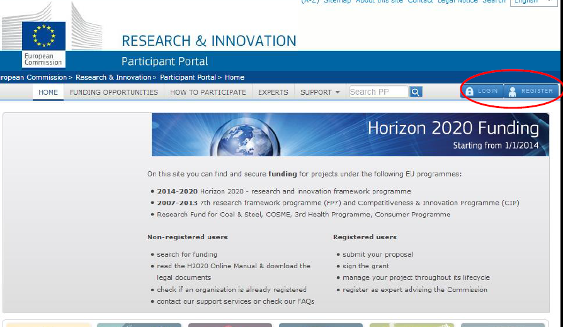

Slide 37
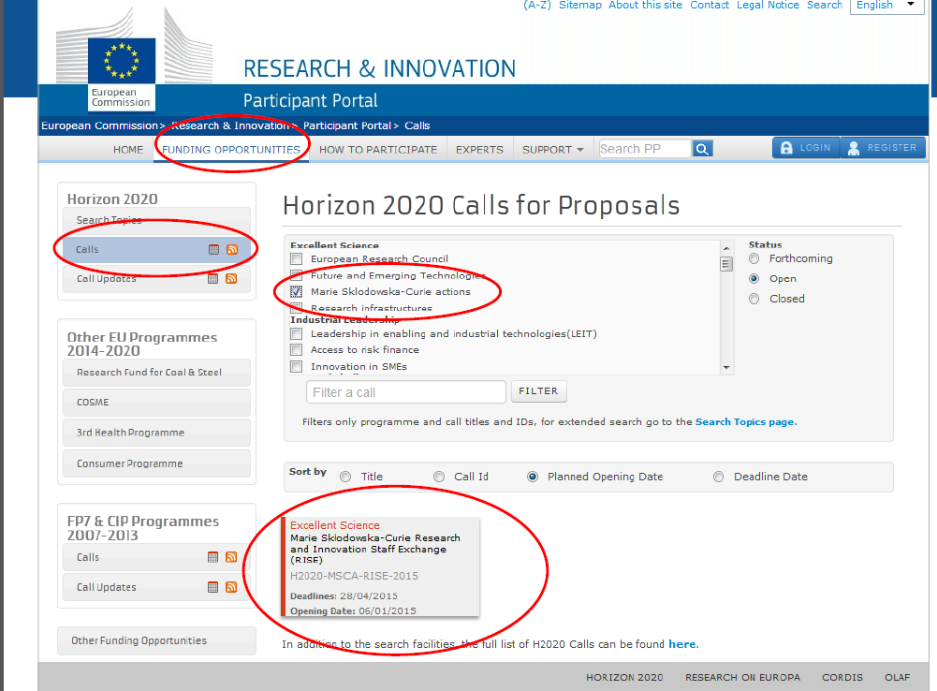

Slide 38
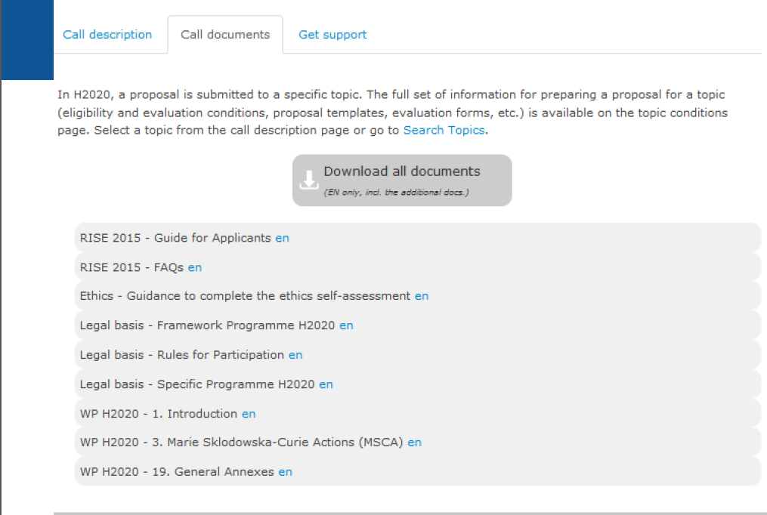

Slide 39
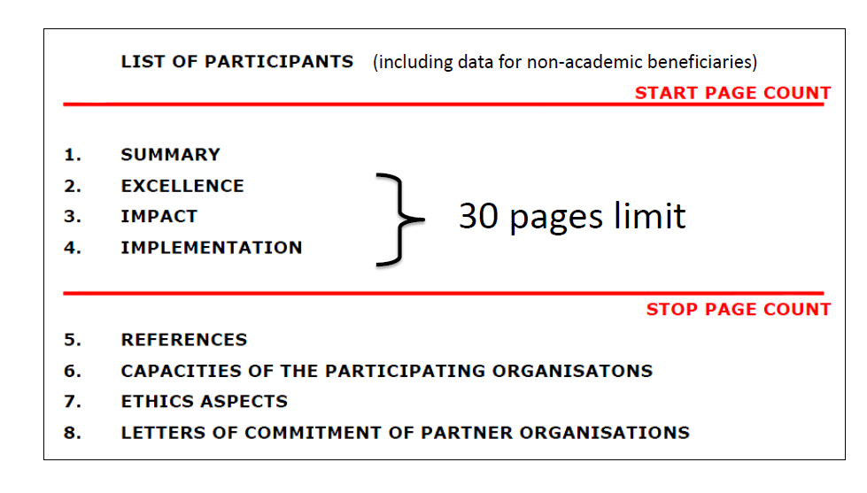

Slide 40
Başvuru Değerlendirme Süreci
Son başvuru tarihinden sonra
Komisyon hakem havuzundan hakemleri seçer
Sessiz okuma
Panellere göre hakemlere paylaştırılan projeler önce hakemlerce sessiz okuma adı altında değerlendirilir
Brüksel’e davet
Komisyon’un belirlediği 1 haftalık süreçte hakemler Brüksel’de toplanarak 3’erli gruplar halinde proje puanı üzerinde uzlaşırlar
Puanların açıklanması
Listelerinin açıklanması ve imza sürecinin başlaması
*Alanında uzmanlaşmış tüm araştırmacılar hakem olmak üzere Avrupa Komisyonu‘na başvuruda bulunabilirler.

Slide 41
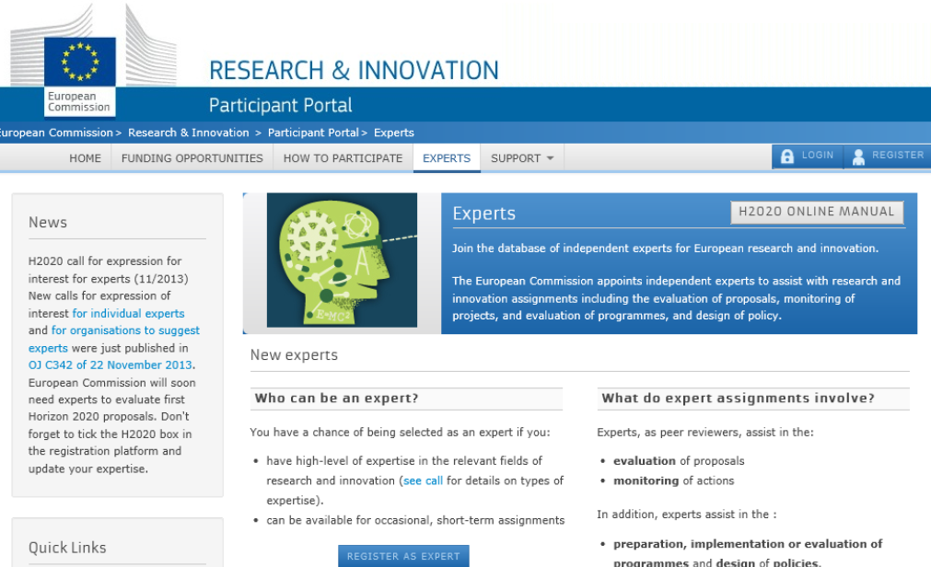
Horizon 2020’de Proje Değerlendirme
Hakemlik Başvurusu

Slide 42
Uluslararası Dolaşım
EURAXESS

Slide 43
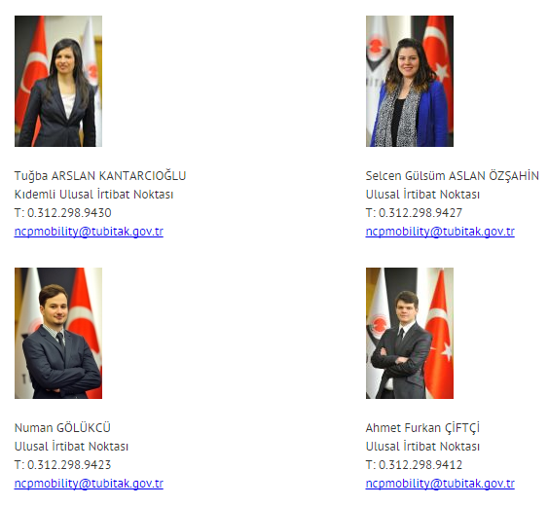
ncpmobility@tubitak.gov.tr
AB Çerçeve Programları
Ulusal Koordinasyon Ofisi
TÜBİTAK ULAKBİM
YÖK Binası B5 Blok 06539 Bilkent / ANKARA
www.h2020.org.tr

